Slide 1
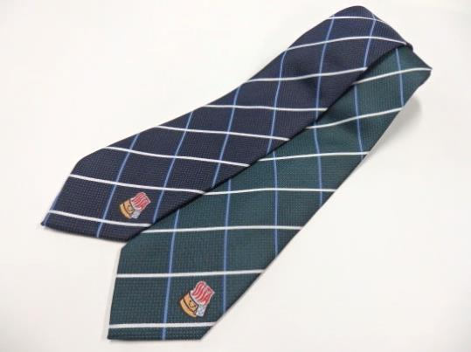
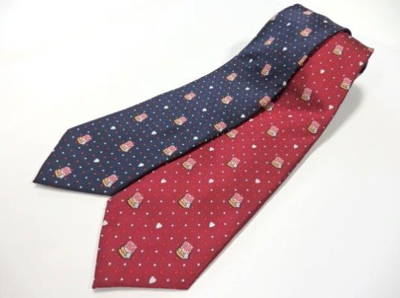
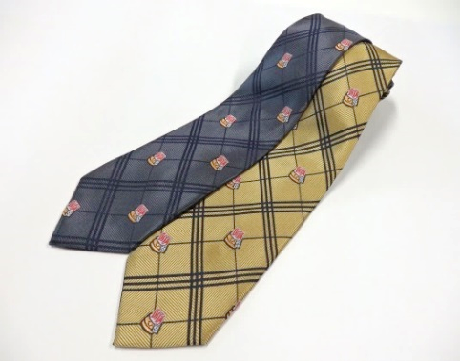
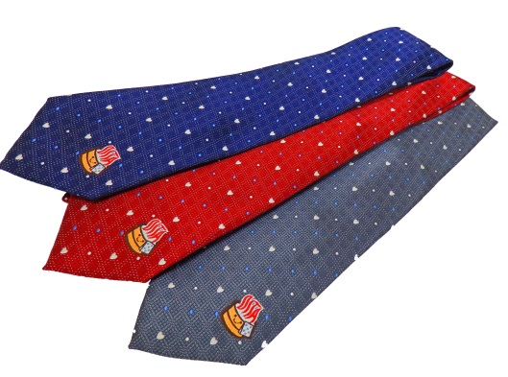
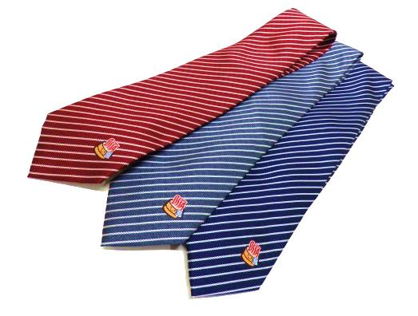
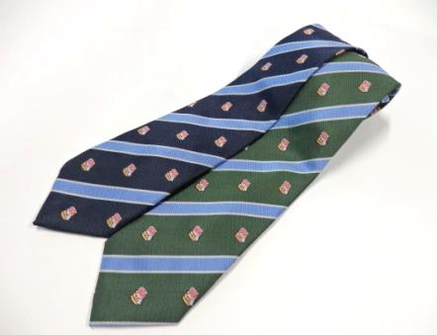
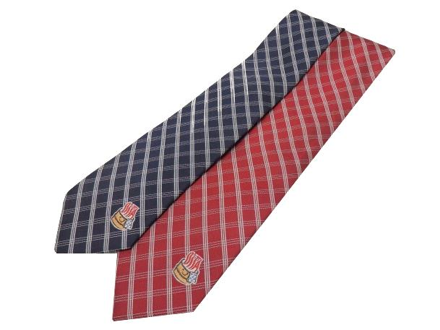
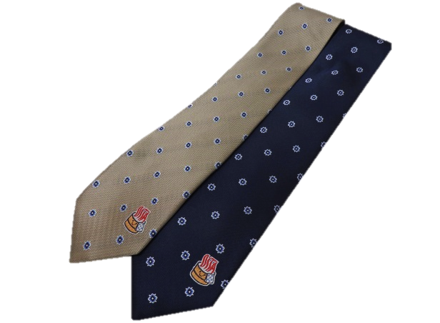
(公社)ツーリズムおおいた おんせん県グッズ 好評販売中！
R５年
ネクタイ
おんせん県おおいたロゴ入りネクタイ注文票（卸売/委託/会員販売）
A
C
E
B
D
F
チェック１
ハートドット１
チェック２
ウインドウペン、オケロゴ ワンポイント
色： Ａ …紺 、Ｂ …緑
オケロゴ クレスト
色： Ｃ …紺 、Ｄ …エンジ
タータン、オケロゴ クレスト大
色： Ｅ …グレー 、Ｆ …ゴールド
お受取りの場合、送料別途）
G
I
Ｋ
H
Q（グレー）
J
R（紺）
L
ハートドット２
ストライプ
ロイヤルクレスト
オケロゴ ワンポイント
色： Ｇ …紺、Ｈ …エンジ、Q…グレー
オケロゴ ワンポイント
色： Ｉ …エンジ、Ｊ …グレー、R…紺
オケロゴ ロイヤルクレスト
色： Ｋ …紺 、Ｌ …緑
ご購入ご希望の方は、上記の欄に個数をご記入の上、FAXもしくはメールにてご連絡ください。
支払方法など、詳細を折り返しご連絡させて頂きます。（○送付にて
1本 1,091円
(税抜)
1,200.1円
(税込)
Ｏ（ベージュ）
M（紺）
N（エンジ）
Ｐ（紺）
通常1,391円（税抜）1,530.1円（税込）のところ、卸売/委託/会員様価格にて
チェック３
小紋柄
■大剣幅 ： 8.5ｃｍ ■全長 ： 142ｃｍ
■素材 ： ポリエステル100％、ウォッシャブル
■オケロゴ部分は刺繍です ※記号間違いにご注意下さい※
タータン小、オケロゴ ワンポイント
色： M…紺 、N …エンジ
オケロゴ ワンポイント
色： O …ベージュ 、P …紺
A | B 在庫切れ | C | D | E | F | G
H | Q | I | J | R 在庫切れ | K | L
M | N
O | P
会社名 所属​ お名前
ご住所 | 〒
ご連絡先ＴＥＬ
お申込み/お問合わせ (公社)ツーリズムおおいた
FAX 097-536-6251
tourism@we-love-oita.or.jp
開所時間 9：00～17：30（土日祝休）
℡ 097-536-6250
担当 経営管理課 ：鈴木 中川

